Slide 1


TS03
Teste de Software
ESTÁGIOS DO TESTE DE SOFTWARE
COTI Informática
Escola de Nerds

Slide 2
1. ESTÁGIOS DO TESTE.

Slide 3

1. ESTÁGIOS DO TESTE.
Teste do Desenvolvedor
O Teste do Desenvolvedor denota os aspectos de design e implementação de teste mais apropriados para a equipe de desenvolvedores que projetou e implementou o software. Faz contraste com o Teste Independente.
Na maioria dos casos, a execução do teste ocorrerá inicialmente com o grupo de teste do desenvolvedor que projetou e implementou o teste, mas os desenvolvedores criam seus testes de maneira que fiquem disponíveis aos grupos de teste independente para execução.
Tradicionalmente, o teste do desenvolvedor foi projetado principalmente em termos de teste unitário, com níveis variáveis de ênfase no teste de integração—dependendo muito da cultura e outras questões contextuais—com ênfase menos freqüente em outros aspectos do teste.
Essa abordagem tradicional apresenta riscos à qualidade do software nessas importantes questões de teste, que geralmente surgem na fronteira dessas distinções e costumam ser ignoradas pelos diferentes grupos destinados a enfatizar cada "nível".
A melhor abordagem consiste em dividir o esforço de trabalho para que haja uma sobreposição planejada. A natureza exata dessa sobreposição baseia-se nas necessidades do projeto individual.
É recomendável criar um ambiente em que o desenvolvedor e os testadores independentes compartilhem uma única visão de qualidade.

Slide 4

1. ESTÁGIOS DO TESTE.
Teste Independente e dos Envolvidos
O Teste Independente denota o design e a implementação de teste mais apropriados para alguém independente da equipe de desenvolvedores. Essa distinção pode ser considerada um superconjunto que inclui Verificação Independente & Validação.
Na maioria dos casos, a execução do teste ocorrerá inicialmente com o grupo de teste independente que projetou e implementou o teste, mas os testadores independentes devem criar seus testes de maneira que fiquem disponíveis aos grupos de teste do desenvolvedor para execução.
Uma visão alternativa desse teste independente é que ele representa o teste realizado com base nas necessidades e problemas de vários envolvidos, por isso é chamado de Teste dos Envolvidos.
Essa é uma distinção importante: ajuda a incluir um conjunto de problemas do envolvido maior que o conjunto considerado tradicionalmente como, por exemplo, equipe de suporte técnico, instrutores técnicos, equipe de vendas, além de clientes e usuários finais.

Slide 5
1. ESTÁGIOS DO TESTE.
Teste Unitário
O teste unitário é uma distinção mais tradicional. Implementado logo no início da iteração, ele se concentra na verificação dos menores elementos de programação testáveis do software (funções, classes, métodos, etc.).
O teste unitário normalmente é aplicado a componentes do modelo de implementação para verificar se os fluxos de controle e de dados estão cobertos e funcionam conforme o esperado.
Essas expectativas baseiam-se em como o componente participa da execução de um caso de uso, encontrada em diagramas de seqüência para esse caso de uso. O Implementador executa o teste unitário durante o desenvolvimento da unidade de programação. Os detalhes do teste unitário são descritos na disciplina Implementação.
Teste de unidade é toda a aplicação de teste nas assinaturas de entradas e saídas de um sistema, consiste em validar dados válidos e inválidos via I/O (entrada/saída) sendo aplicado por desenvolvedores ou analistas de teste.
Uma unidade é a menor parte testável de um programa de computador. Em programação procedural, uma unidade pode ser uma função individual ou um procedimento. Idealmente, cada teste de unidade é independente dos demais, o que possibilita ao programador testar cada módulo isoladamente.
O teste unitário consiste em uma abordagem do tipo Caixa-Branca.

Slide 6
1. ESTÁGIOS DO TESTE.
Teste de Integração
Uma distinção tradicional, o teste de integração é executado para garantir que os componentes do modelo de implementação funcionem corretamente quando combinados para executar um caso de uso.
O objetivo do teste é um pacote ou conjunto de pacotes do modelo de implementação. Em geral, os pacotes que estão sendo combinados são provenientes de diferentes organizações de desenvolvimento. O teste de integração detecta imperfeições ou erros nas especificações da interface do pacote.
Teste de integração é a fase do teste de software em que módulos são combinados e testados em grupo. Ela sucede o teste de unidade, em que os módulos são testados individualmente, e antecede o teste de sistema, em que o sistema completo (integrado) é testado num ambiente que simula o ambiente de produção.
O teste de integração é alimentado pelos módulos previamente testados individualmente pelo teste de unidade, agrupando-os assim em componentes, como estipulado no plano de teste, e resulta num sistema integrado e preparado para o teste de sistema.
O propósito do teste de integração é verificar os requisitos funcionais, de desempenho e de confiabilidade na modelagem do sistema. Com ele é possível descobrir erros de interface entre os componentes do sistema.
O teste de integração consiste em uma abordagem do tipo Caixa-Branca.

Slide 7
1. ESTÁGIOS DO TESTE.
Teste de Sistema
Uma distinção tradicional, o teste do sistema normalmente é realizado quando o software está funcionando totalmente. Um ciclo de vida iterativo permite que o teste do sistema ocorra muito mais cedo, assim que os subconjuntos bem formados do comportamento do caso de uso são implementados.
Geralmente, o objetivo é o funcionamento dos elementos do sistema de ponta a ponta.
O teste de sistema é uma fase do processo de teste de software e de hardware em que o sistema já completamente integrado é verificado quanto a seus requisitos num ambiente de produção.
Está no escopo da técnica de teste de caixa-preta, e dessa forma não requer conhecimento da estrutura (lógica) interna do sistema. É um teste mais limitado em relação aos testes de unidade e de integração, fases anteriores do processo de teste, pois se preocupa somente com aspectos gerais do sistema.
O teste de sistema não se limita a testar somente requisitos funcionais, mas também requisitos não funcionais como a expectativa do cliente, e por isso inclui também técnicas não funcionais de teste.
O teste de Sistema consiste em uma abordagem do tipo Caixa-Preta.

Slide 8
1. ESTÁGIOS DO TESTE.
Teste de Aceitação
O teste de aceitação do "Usuário" normalmente é a ação de teste final anterior à implantação do software. O objetivo do teste de aceitação é verificar se o software está pronto e pode ser usado pelos usuários finais para executar as funções e as tarefas para as quais o software foi criado.
Há outras noções de teste de "aceitação", geralmente caracterizadas por uma entrega de um grupo ou equipe para outro. Por exemplo, um teste de aceitação de build é o teste realizado para aceitar o encaminhamento de um novo build de software do desenvolvimento para o teste independente.
Teste de aceitação é uma fase do processo de teste em que um teste de caixa-preta é realizado num sistema antes de sua disponibilização. Tem por função verificar o sistema em relação aos seus requisitos originais, e às necessidades atuais do usuário.
É geralmente realizado por um grupo restrito de usuários finais, num ambiente
parecido com o deles.
O teste de Aceitação consiste em uma abordagem do tipo Caixa-Preta.

Slide 9
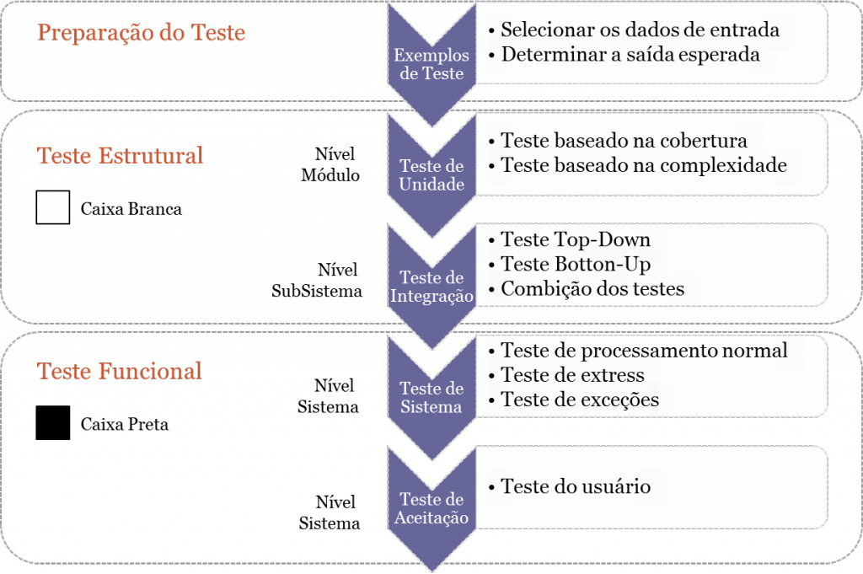
1. ESTÁGIOS DO TESTE.

Slide 10
2. CONCLUSÃO
Normalmente, o teste é aplicado a diferentes tipos de objetivos em diferentes estágios ou
níveis de esforço de trabalho. Esses níveis distinguem-se normalmente pelos papéis mais habilitados
para projetar e conduzir os testes, e pelas técnicas mais apropriadas para o teste em cada nível.
É importante garantir que um equilíbrio de foco seja mantido nesses diferentes
esforços de trabalho.

